Slide 1
Презентация на тему:
Аэробный и Анаэробный
бег

Slide 2
Аэробный и Анаэробный бег
Большинство любителей бега на начальном этапе занятий редко задумываются о теоретических вопросах, считая теорию скучной и ненужной. И совершенно напрасно. Не имея понятий о том, что происходит в организме человека при занятиях спортом, невозможно выяснить свои ошибки и продвинуть процесс тренировок на новый уровень. Для начала предлагаем разобраться, что такое аэробный и анаэробный бег, чем они различаются и как влияют на общую подготовку бегуна.

Slide 3
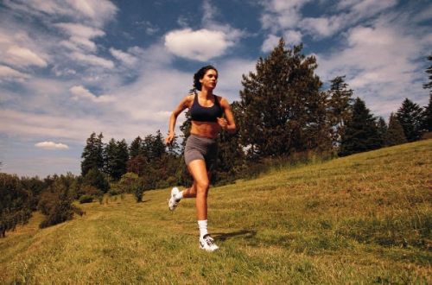

Slide 4
Аэробные и анаэробные нагрузки
Все физические нагрузки делятся на:
аэробные
анаэробные.

Slide 5
Аэробная физическая нагрузка – та, при которой спортсмену (будь то лыжник, велогонщик, бегун, триатлонист и т.д.) хватает вдыхаемого кислорода, чтобы полностью обеспечить потребности организма в нем.

Slide 6
Анаэробные нагрузки – это, соответственно нагрузки, когда вдыхаемого кислорода недостаточно для удовлетворения запросов организма. В таких случаях начинается процесс закисления, или как его еще называют – ацидоз. На языке специалистов такое явление нередко называют «кислородный долг» — то есть, мы тратим кислорода больше, чем получаем в процессе дыхания.

Slide 7
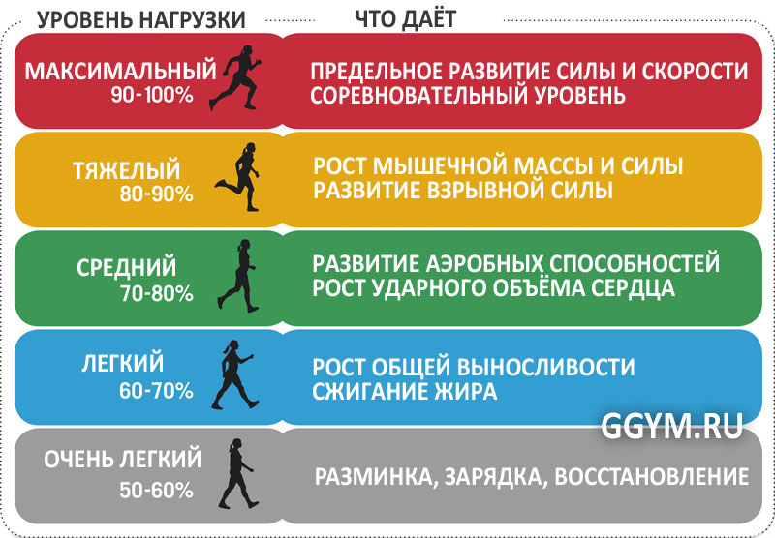

Slide 8
Роль аэробных нагрузок в развитии физической формы
Аэробные нагрузки — это база, на которой строятся все процессы в нашем организме. Без них функционирование тела просто невозможно. Именно они оздоравливают наше тело, заставляют эффективно работать каждую его клеточку и мышцу.

Slide 9
Благодаря аэробным нагрузкам повышается общий уровень физической формы и такой немаловажный для бегуна показатель, как общая выносливость. Именно по этой причине многие знаменитые бегуны рекомендуют любителям начинать тренировки с самых низких аэробных нагрузок.

Slide 10
Впрочем, аэробные нагрузки тоже бывают разные. По интенсивности они могут варьироваться от восстановительных до жестко развивающих. Они позволяют адаптировать тело к спорту и хорошо подготавливают сердечно-сосудистую систему к дальнейшему нарастанию физической активности.

Slide 11
Какова роль анаэробных нагрузок
Обычно большая часть тренировок в беговом спорте проходит именно в аэробной зоне, но развитие спортсмена немыслимо без жестких анаэробных нагрузок. Их доля обычно невелика – так, у бегунов на дистанции 800 метров, нагрузки с образованием кислородного долга не превышают 20% от общего объема тренировки. На длинных дистанциях и того меньше. Причем, чем длиннее дистанция, тем меньше объем анаэробного бега.
Важно понять, что аэробный и анаэробный бег очень взаимосвязаны и от того, насколько грамотно они сочетаются в тренировочном процессе, во многом будут зависеть ваши личные успехи на различных дистанциях.
Анаэробные нагрузки – стресс, испытание на прочность, но в конечном итоге они делают нас сильнее. Аэробные нагрузки – своеобразная общая подготовка, и именно от них зависит наша возможность в дальнейшем выполнять достаточный объем анаэробных нагрузок.

Slide 12
Отправная точка тренировочных планов — ПАНО
Мудрую фразу «Все, что нас не убивает, делает нас сильнее» знают многие. Но еще мудрый Демокрит говорил: «Если перейдешь меру, то самое приятное станет неприятным». Это справедливо можно отнести и к нагрузкам.
К сожалению, многие начинающие бегуны, да и «продвинутые» любители, наивно полагают, что чем больше анаэробных нагрузок, тем лучше они развивают свое тело.
Увы! Излишек нагрузок на грани возможностей может сослужить плохую службу. Часто в тренировочных планах новичков присутствует большой объем анаэробного бега. А ведь их организм совершенно к нему не готов: нет аэробной базы, не развита общая выносливость.
Именно поэтому в самом начале занятий бегом необходимо отыскать ту самую точку, где аэробные нагрузки переходят в анаэробные. А уже затем строить тренировочный процесс и планировать соотношение аэробного и анаэробного бега.
Эта точка называется ПАНО – порог анаэробного обмена. У каждого спортсмена уровень ПАНО сугубо индивидуален, и именно от него необходимо отталкиваться в построении нашего тренировочного плана. Во всяком случае, так поступают все квалифицированные тренеры и серьезные любители.

Slide 13


Slide 14
Бегай правильно!
1. Держи подбородок приподнятым, смотри на 2-3 метра перед собой, а не под ноги.
2. Следи за дыханием. При легком аэробном беге лучше всего использовать дыхание 3-3 (три шага на вдох, три - на выдох).
3. Продумай маршрут. Выбирай маршрут для пробежки с грунтовой поверхностью и лучше в лесной или парковой зоне.
4. Держи спину ровно! Туловище при беге держи прямо, с легким наклоном вперед. Если начинаешь сутулиться, сделай глубокий вдох и естественно расправь плечи.
5. Береги колени! Бегать надо на присогнутых ногах, чтобы амортизировать толчок. Если есть проблемы с коленями, обязательно проконсультируйся со специалистом.
6. Выбери подходящую обувь. Используй для пробежек специальные беговые кроссовки. У таких моделей мягкий носок и более жесткая пяточная часть.
7. Расслабь и опусти плечи. Следи, чтобы плечи не напрягались и оставались все время опущенными, не подтягивай их к шее.
8. Положение рук. Присогни руки в локтях до угла в 90 градусов, а ладони собери в нежесткие кулаки.
9. Движение рук. Амплитуда движений руками должна быть достаточно широкой, не прижимай предплечья к корпусу. Перемещай руки вперед и назад, а не поперек груди.
10. Слушай музыку, а не спутника! Во время бега нельзя разговаривать, поэтому лучшим спутником будет плеер, а не подруга.
11. Работа ступни. Опускайся при беге преимущественно на заднюю часть стопы (между пяткой и центром), перекатываясь с пятки на носок и используя последний для толчка.

Slide 15
Спасибо за просмотр!!!

